Slide 1
设计 RISC-V 处理器
软83 黄浩鹏 with 高一川学长 --grp73

Slide 2
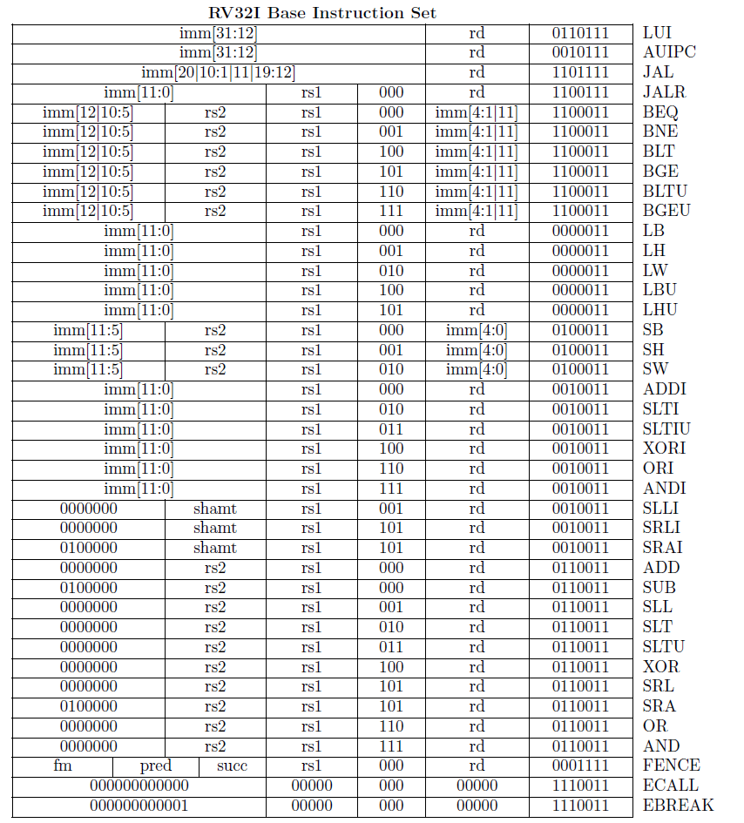
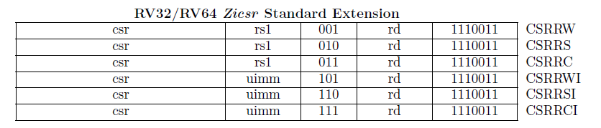
Instruction Sets: RV32I

Slide 3
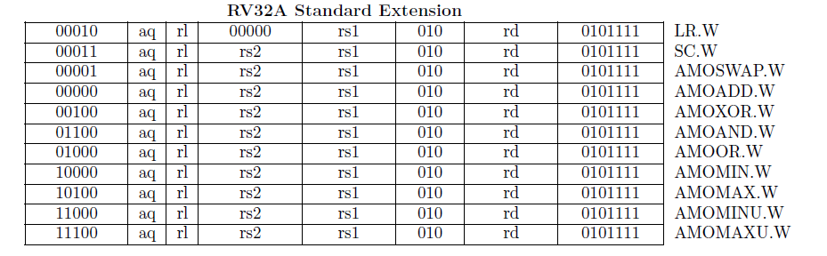
Instruction Sets: RV32A

Slide 4
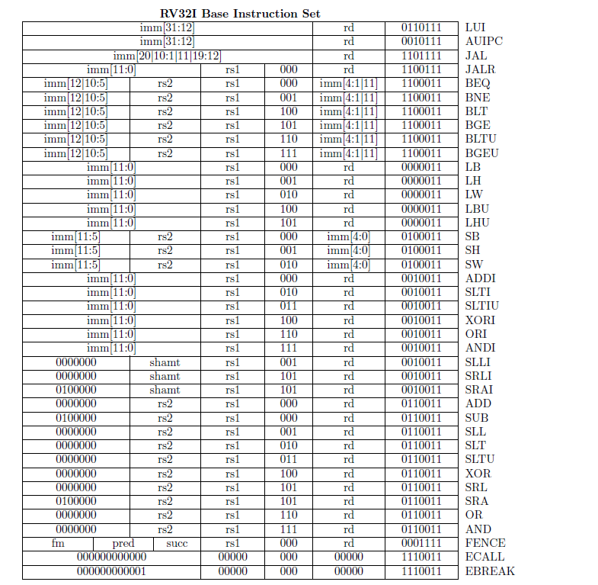
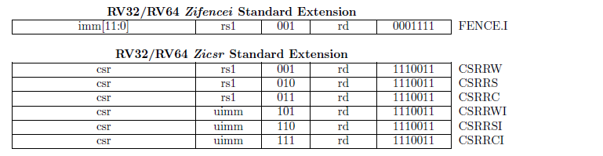
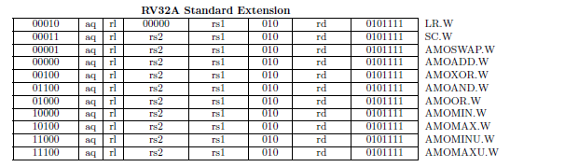
OP_LUI
OP_AUIPC
OP_JAL
OP_JALR
OP_BRANCH
OP_LOAD
OP_STORE
OP_FENCE
OP_ALUI
OP_CSR
OP_ALUR
OP_AMO
OP_FENCE
OP_CSR

Slide 5
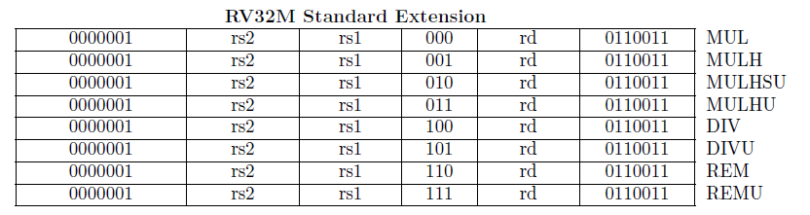
Instruction Sets: RV32M*

Slide 6
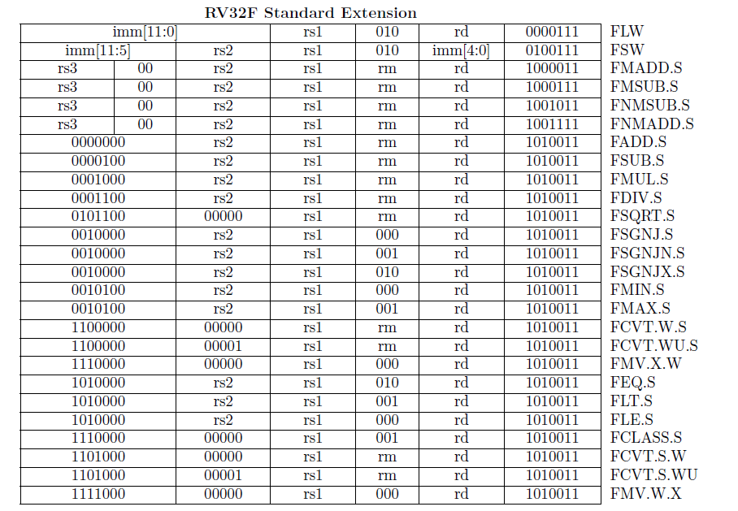
Instruction Sets: RV32F*

Slide 7
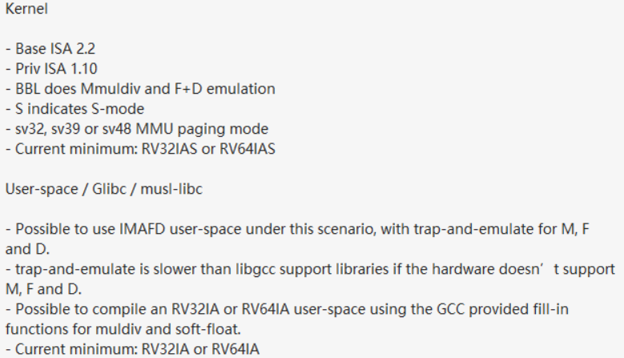
预期目标
CPU功能肯定有
MMU
一级Cache
S-Mode
使用AXI总线
Linux Kernel Minimum Config (risc-v)

Slide 8
分工
黄浩鹏、高一川：写CPU
MMU没那么简单~ 还需要总线~
想得太美好，现实太骨感
难难难，难上加♂！

Slide 9
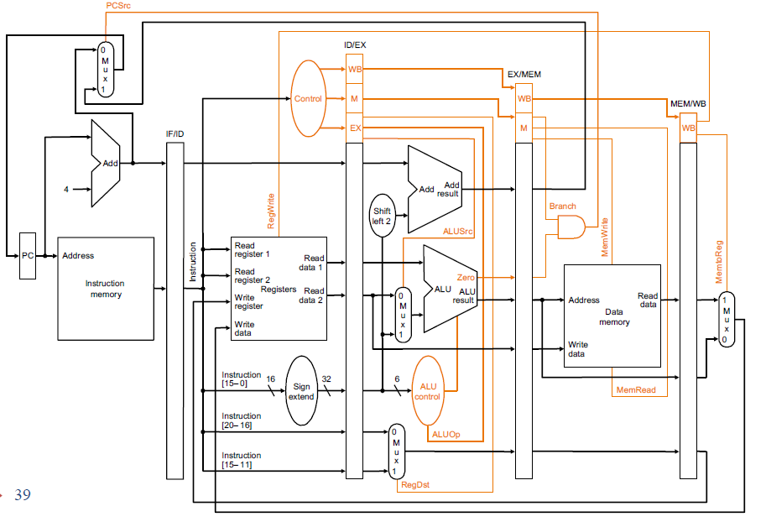
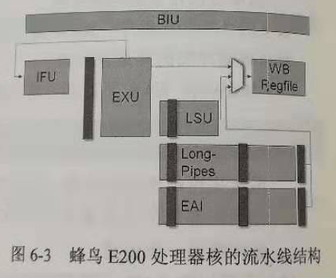
设计…? No these!

Slide 10
设计
从上往下流水
（画随意了）
Jalr’s rs
IFU
Addr
仲裁
Inst
Predict
Failed
图例
Decode
BxxPredict
ResultUnit
(BPRU)
Memory
wirte back
Regfile
Stateless组件
(只有wire)
无需clk驱动
CSRfile
EXU
Stateful组件
(含有Reg)
需要clk驱动
LSU
Addr
通路
Data
尽可能抽离出Stateless
（测试，调试简单）
WriteBack
MUX

Slide 11
设计
命名学习蜂鸟E200处理器核
Jalr’s rs
IFU
Addr
仲裁
Inst
Predict
Failed
IF阶段：
- IFU: Instruction Fetch Unit
IDEX阶段：
- Decode: Instruction Decode(Control Signals)
- Regfile: Normal Registers
- CSRfile: Control & State Registers(recording CPU State)
- EXU: including ALU to calculate
- BPRU: Branch Predict Result Unit
MEMWB阶段：
- LSU: Load/Store Unit
- WBMUX: Write back to regfile & CSR
Decode
BxxPredict
ResultUnit
(BPRU)
wirte back
Memory
Regfile
CSRfile
EXU
LSU
Addr
Data
WriteBack
MUX

Slide 12
EXU设计
EXU
FPU*
(Floating-point Unit)
派遣单元
To Regfile
Normal ALU
MDU*
(Mul-Div Unit)
one-way
To CSR
CSRU
(CSR Instruction Handle Unit)

